Slide 1
75
Как устроен наш язык
Урок
Повторяем состав слова
Баранник Ирина Алексеевна
учитель начальных классов
МБОУ СОШ №12
г. Белая Калитва п. Коксовый
Ростовской области
«Начальная школа 21 века»
2 класс

Slide 2
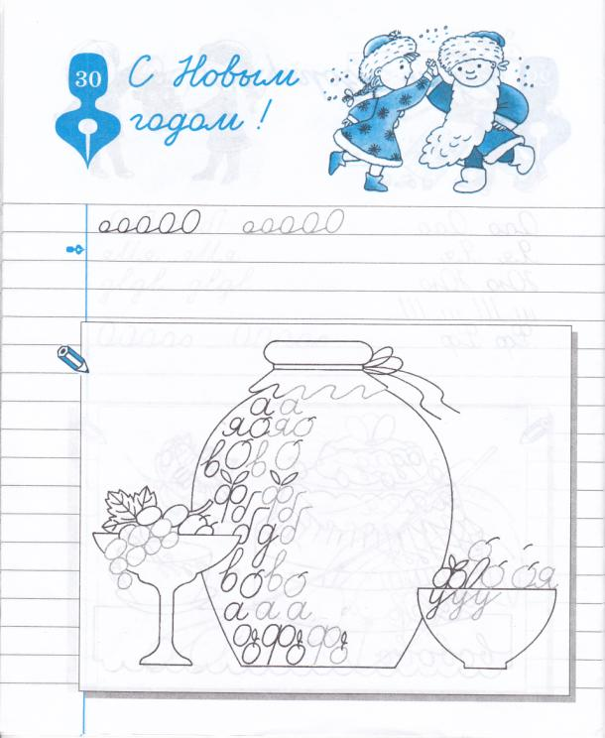
Каллиграфическая минутка
Пиши красиво!

Slide 3
Словарный диктант
е
а
а
о
Адр…с,
р…бота,
…втобус,
яг…да,
е
т
д
ин…й,
лес…ница,
праз…ник.

Slide 4
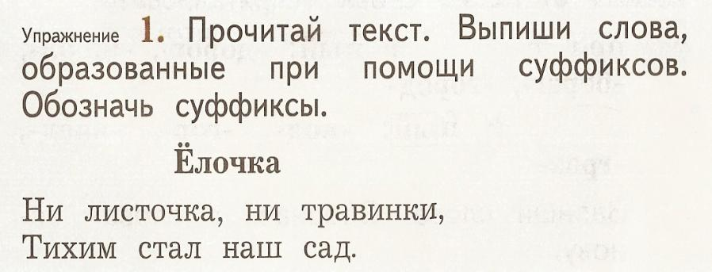
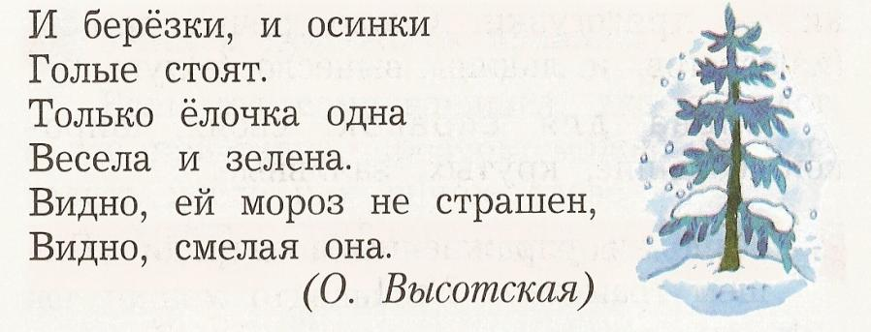
Листочка,
травинки,
берёзки,
осинки,
ёлочка

Slide 5
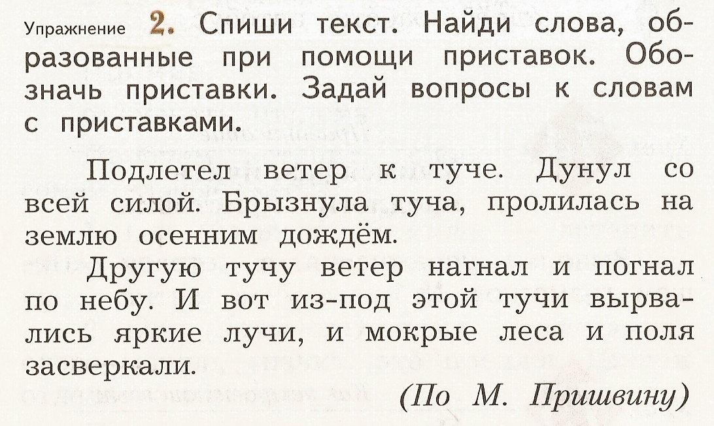

Slide 6
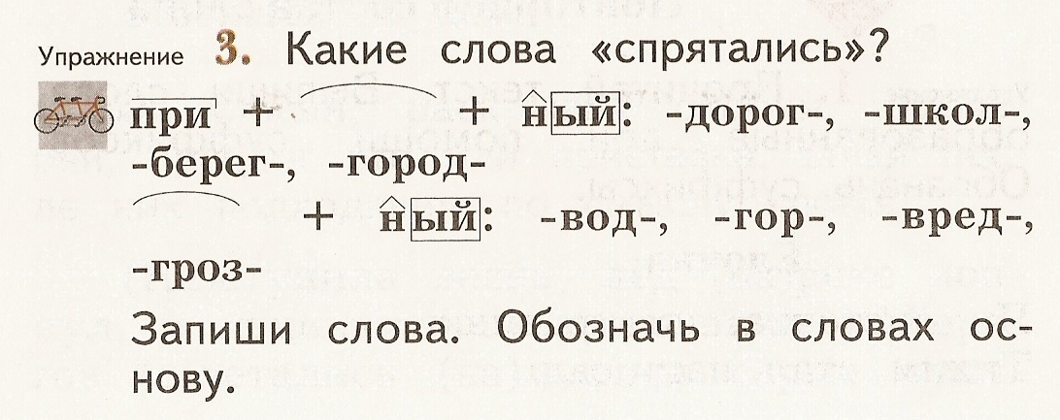
Придорожный,
пришкольный,
прибрежный,
пригородный,
водный,
горный,
вредный,
грозный

Slide 7
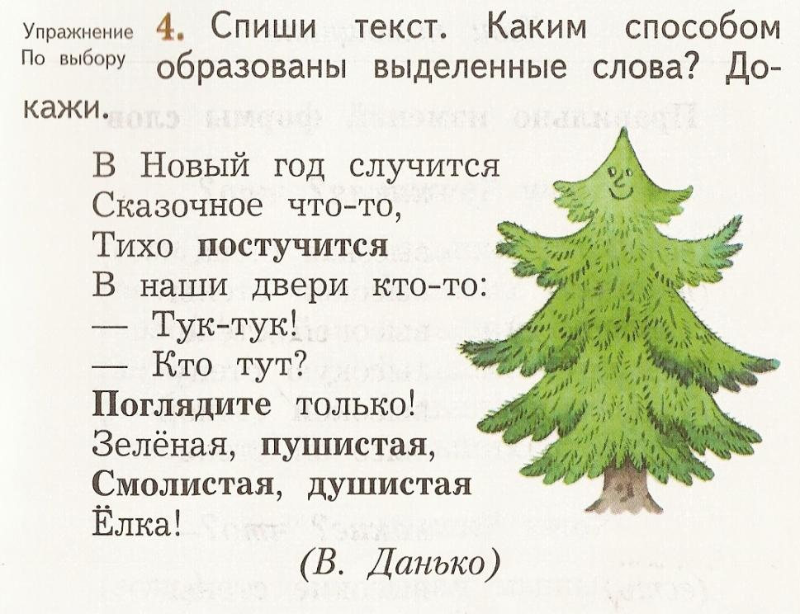
Постучится, поглядите,
пушистая, смолистая, душистая

Slide 8
Найди ошибки:
:
1) избушка
2) дубок
3) покупка
4) полёт

Slide 9
Назови лишнее слово:
Назови лишнее слово:
1) забег
2) заплыв
3) закон
4) запуск

Slide 10
Назови лишнее слово:
1) чайник
2) кофейник
3) молочник
4) веник

Slide 11
Назови лишнее слово:
1) посмотреть
2) победить
3) подумать
4) погрустить

Slide 12
Назови лишнее слово:
1) косточка
2) шапочка
3) звёздочка
4) ленточка

Slide 13
Почему правильны оба варианта:
завод
завод
предприятие
у часов

Slide 14
Молодцы!

Slide 15
Источники:
Шаблон презентации: Стрельцова Ирина Михайловна, учитель начальных классов МКОУ «СОШ №1»
Фон: http://allclipart.ru/vector_cliparts/rest_in_vector/432-novogodniy-sbornik-v-vektore.html
Снеговик: http://yulia-vampire.ya.ru/replies.xml?item_no=1575

Slide 16
Источники:
http://file.mobilmusic.ru/78/ff/07/1114329.gif
-ёлка
http://gimnaziya127.ucoz.ua/_si/0/22327406.gif
-ёлка
http://30astra-s37.edusite.ru/images/9f73ea793b97.gif
-снеговик
Благодарность автору шаблона

